Slide 1
СЛОВО О МАМЕ

Slide 2
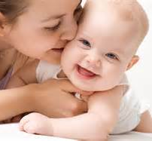
Кто может быть дороже мамы?! Кто свет и радость нам несет?! Когда больны мы и упрямы Кто пожалеет и спасет?!

Slide 3
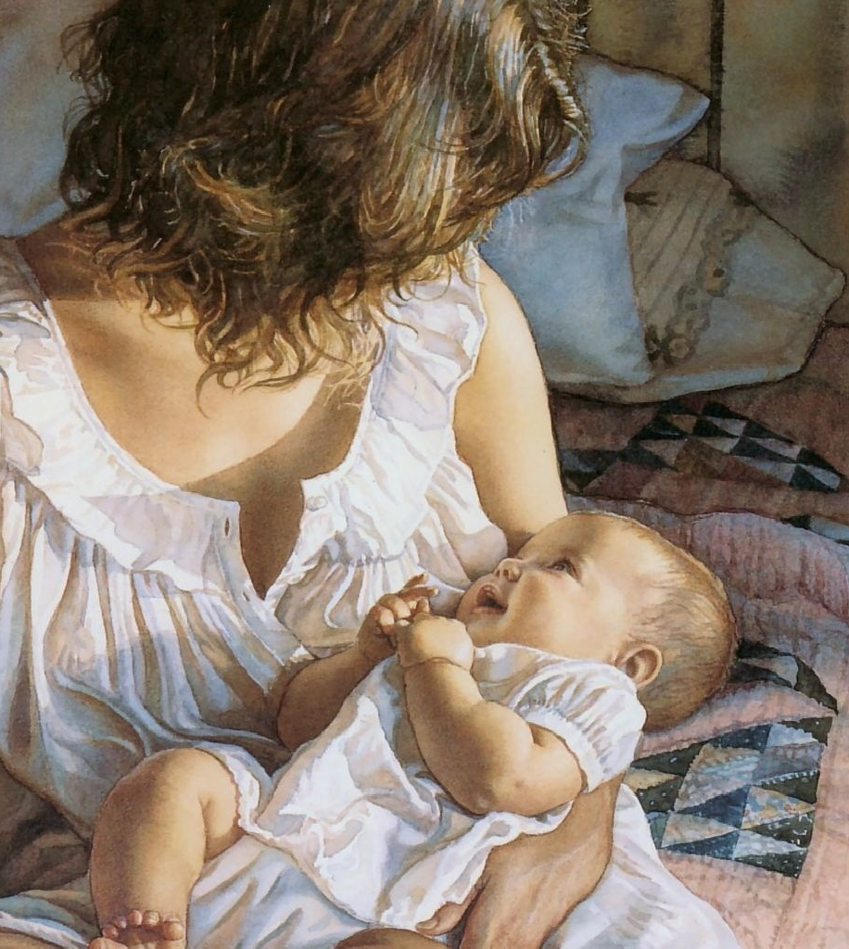
Кто пустит по ветру невзгоды, Развеет страхи, грусть и стыд?! Кто скрасит серость непогоды, Стушует тяжкий груз обид?!
Следит за домом и бюджетом, Уютом, модой, чистотой Лихой зимой и жарким летом, Легко справляясь с суетой?!

Slide 4
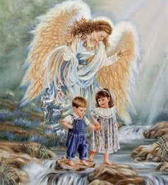
Ответственна ее работа, Быть мамой – это сложный труд! Ежесекундная забота – Ее все помнят, любят, ждут.

Slide 5
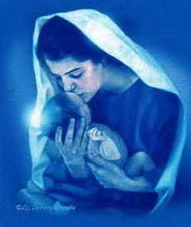
Нам мамы многое прощают, Не обижаясь, не браня. Лишь терпеливо объясняют, Не осуждая, не виня.
Где столько силы и терпенья Берут все мамы на земле?! Чтоб скрыть тревоги и волненья И счастье дать тебе и мне!

Slide 6
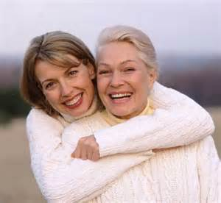
Спасибо, мамочка, за нежность, Твою святую доброту! Любви вселенскую безбрежность, Терпенье, такт и теплоту!
Ты дорога мне, ты – бесценна! Поймешь, поможешь и простишь… Твоя улыбка – драгоценна, Ты, улыбнувшись,- исцелишь!

Slide 7
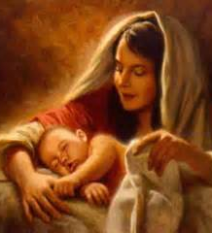
Знай, мама, ты – необходима! Нужна мне каждый миг и час! Ты – обожаема, любима, Потом, недавно и сейчас!

